Slide 1


Présentation avancement thèse
Etude et réalisation d'un Réseau Radiogoniométrique large bande et multipolarisation
Julien Harel – 13/01/2023

Slide 2
Sommaire
AVA Chebyshev
  Panneau AVA Chebyshev
    Simu
    Réflecteur
  Mesures
    1ère Mesure
    2ème mesure avec panneau symétrique
  Interférométrie
    SODA
    Mesure (1er ordre et SODA)
  AVA ondulée
Conclusion et perspectives

Slide 3
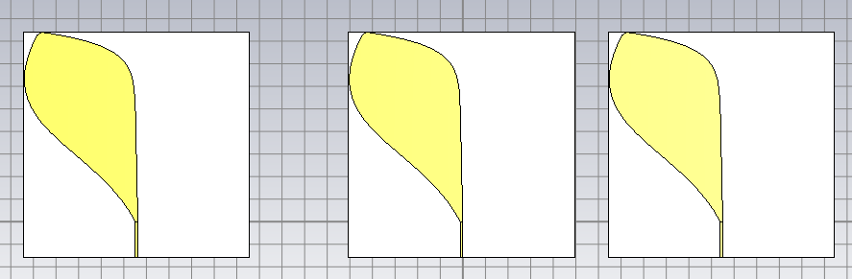

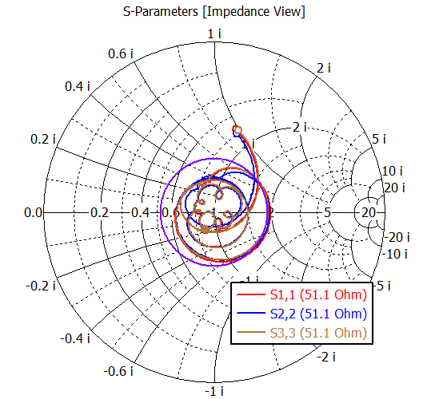
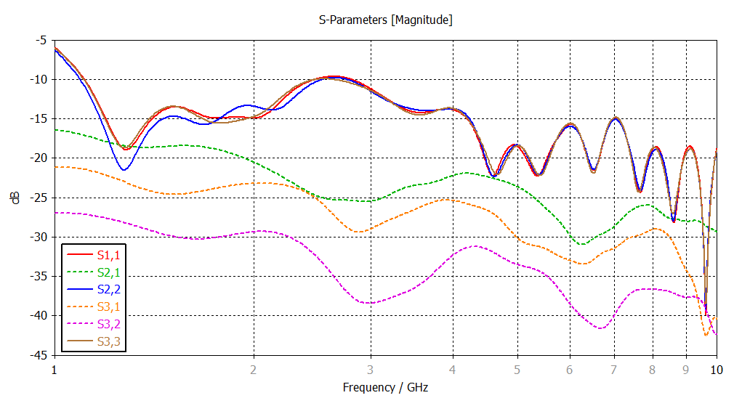
Panneau AVA Chebyshev
3
1
2
d1
d2
Panneau : d2 = 115mm ; d1 = 1,25*d2 = 143,75mm.
Longueur totale panneau : 358,75mm
Smith : Possibilité d’optimiser avec capa et normalisation impédance.
S11 : Proche de ≤ -10dB sur toute la bande.
Couplage < -15dB sur toute la bande.
Notes:
Min À 1 GHz : -6dB ; -10dB à partir de 1,1 GHz
D1 : 1-3
D2 : 1-2
Essayer d’autres disposition panneau par la suite ? (triangle, circulaire…)

Slide 4
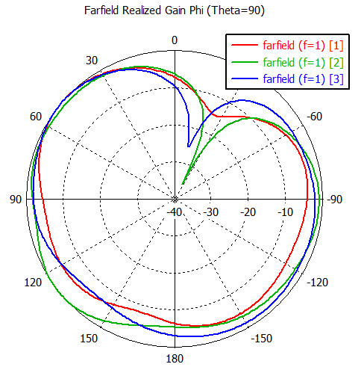
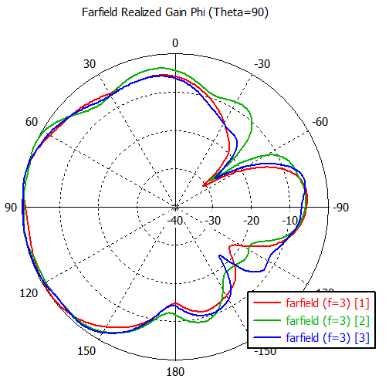
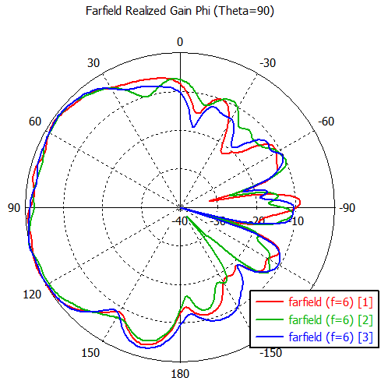
Panneau AVA Chebyshev
Rayonnement (Azimut) : Quelques disparités en bas de bande mais diagramme reste stable. Ouverture large.
1 GHz
3 GHz
6 GHz

Slide 5
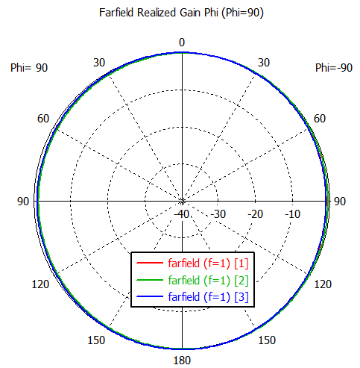
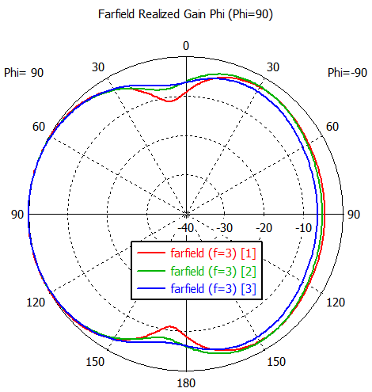
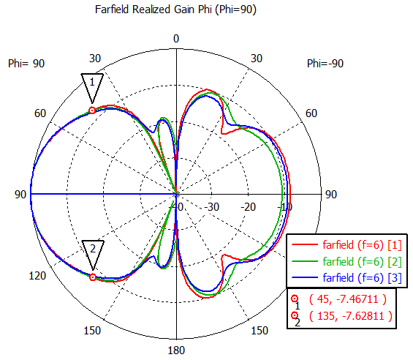
Panneau AVA Chebyshev
Rayonnement (Elevation) : Peu de disparités.
En double polar, élévation devient azimut ➔ ouverture réduite en haut de bande.
1 GHz
3 GHz
6 GHz
Notes:
On veut 2 panneaux de 90° : Ok en azimut mais en polar croisée élévation devient azimut ➔ à 6 GHz on est à -7,5dB.
Le diagramme omni en élévation posera problème pour la polar croisée (diag azimut devient élévation et inversement ; augmente erreur gonio) & également avec les réflexions sur le mât / autres antennes (Rayonnement arrière important)

Slide 6
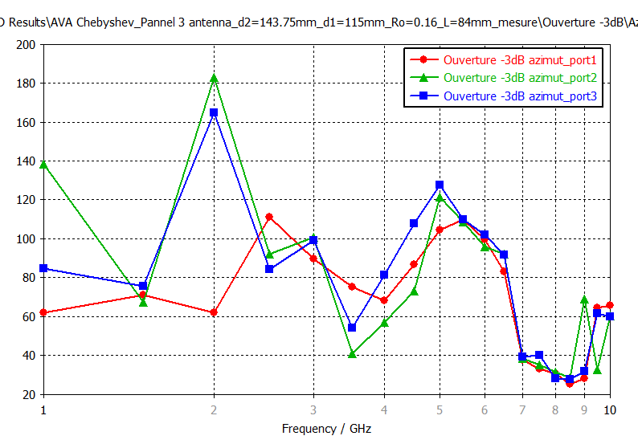
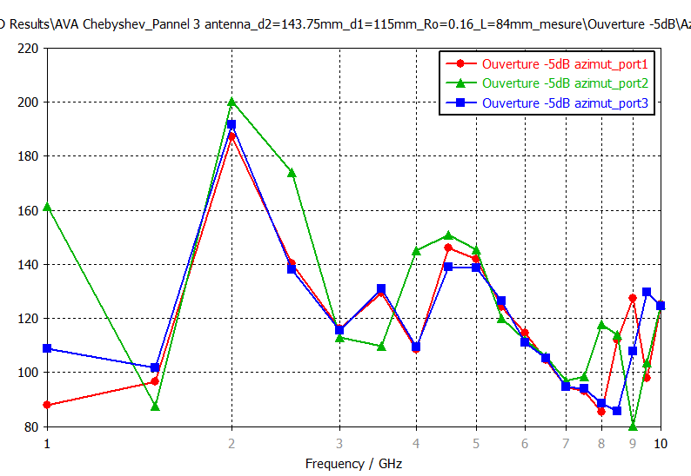
Panneau AVA Chebyshev
Ouverture Azimut -3 dB : min à 40°, disparités élevées.
Ouverture Azimut -5 dB : min à 88° sur [1-6 GHz]

Slide 7
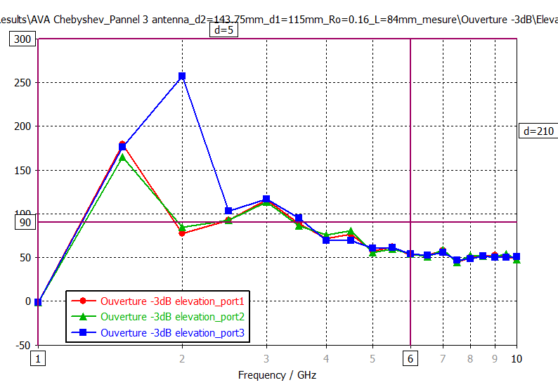
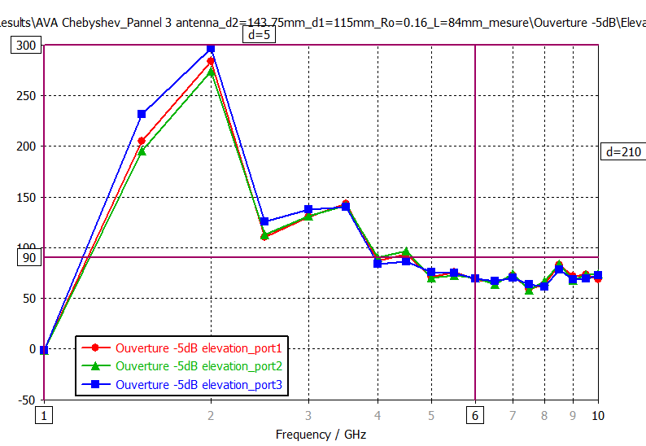
Panneau AVA Chebyshev
Ouverture Elévation -3 dB : min à 50°
Ouverture Elévation -5 dB : <-90° à partir de 4 GHz
Notes:
L’ouverture est bien estimée par CST en élévation car pointe tjrs en face antenne

Slide 8
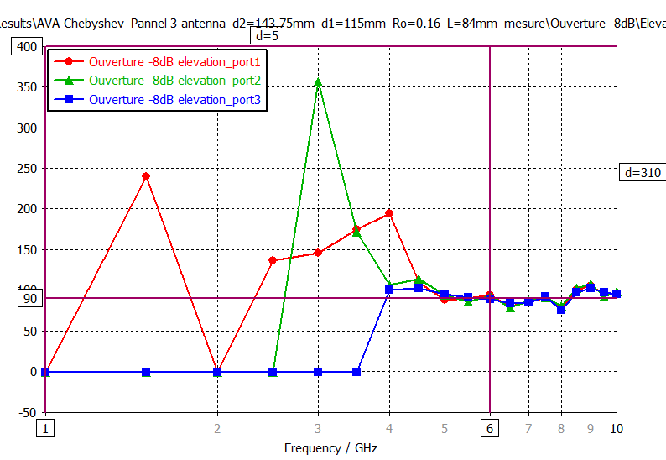
Panneau AVA Chebyshev
Ouverture Elévation -8 dB : min à 85,5° à 5,5 GHz sur port 2, sinon > 90°.
Solution : rajouter une 3ème antenne, ou bien changer la topo actuelle.
Il est possible d’augmenter l’ouverture (azimut + élévation) en changeant la courbure de l’antenne ➔ implique changement sur S11 et gain.
Plus l’on monte en fréquence, plus un effet réseau va apparaître en élévation ➔ rend le diagramme directif (élévation).
On avait vu sur AVA trous elliptiques qu’à certaines fréquences en haut de bande, l’ouverture était large car il y a des « sauts de phase » en HF ➔ implique ondes destructives (voir annexe).
Notes:
On remarque que l’ouverture reste assez stable ensuite (idem pour -3 (≈50°) et -5dB (65°)), mais être changé via effet réseau en + haute bande.
L’ouverture est bien estimée par CST en élévation car pointe tjrs en face antenne

Slide 9
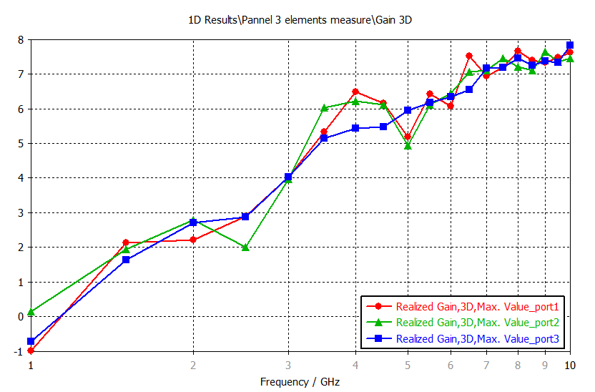
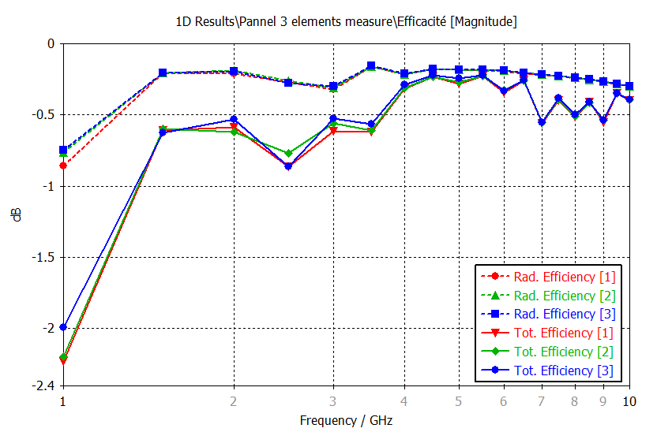
Panneau AVA Chebyshev
Gain 3D : similaire à antenne seule
Efficacité : perte de 1,4dB par désadaptation à 1 GHz ; 0,6dB à 2,5 GHz.
Notes:
Gain : Pic à 4 GHz puis -0,5dB ensuite ➔ amélioration de la directivité (moins important que précédemment

Slide 10
Sommaire
AVA Chebyshev
  Panneau AVA Chebyshev
    Simu
    Réflecteur
  Mesures
    1ère Mesure
    2ème mesure avec panneau symétrique
  Interférométrie
    SODA
    Mesure (1er ordre et SODA)
  AVA ondulée
Conclusion et perspectives

Slide 11

Panneau AVA Chebyshev réflecteur
: panneau de 3 antennes (36 cm)
: réflecteur métallique (40cm)
Le réflecteur métallique permet de séparer l’antenne des éléments électroniques (câbles, cartes électroniques…) ➔ CEM
Assure d’avoir le même environnement pour chaque panneau.
Plaque de 40x40cm pour disposer les 2 ou 3 sous-bandes + double polar.
Avantix souhaite avoir ouverture de 180° avec 2 panneaux (azimut) : OK pour azimut polar H (-5dB); ≈ Ok pour polar V (-8dB).
Attention à discriminer les angles reçus à 90°/-90° (erreur précision élevée) : on ne pourra pas s’aider de la réponse de l’autre panneau pour les angles aux extrémités ➔ 2 panneaux min ou pourra en ajouter ?
90°
Syst. Élec (câbles, ODU…)
Mât bateau
Notes:
Ok pour voir 180° (chaque antenne fait -45/45°), mais pour limiter erreur précision à -90/90° (ouverture antenne) on prévoyait initialement d’utiliser les autres panneaux ➔ compliqué ici puisqu’il y aura (à part au milieu) des zones d’ombres.
On ne pas non plus définir en amont via l’intéféro corrélative les angles problématiques puisqu’on aura juste une réponse de l’algo, pas d’info sur les angles.

Slide 12
Panneau AVA Chebyshev réflecteur
: antennes (10 cm)
: réflecteur métallique (40cm)
Avantix souhaite avoir ouverture de 180° avec 2 panneaux (azimut) :
OK pour azimut polar H (-5dB); ≈ Ok pour polar V (-8dB).
Attention à discriminer les angles reçus à 90°/-90° (erreur précision élevée) : on ne pourra pas s’aider de la réponse de l’autre panneau pour les angles aux extrémités ➔ 2 panneaux min ou pourra en ajouter ?
Chaque panneau observe 90° (NOK polar V : besoin de rajouter des panneaux)
90°
Mât bateau
90°
Syst. Élec (câbles, ODU…)
Syst. Élec (câbles, ODU…)
Mât bateau
90°
Notes:
On pourrait rajouter des antennes omni sur chaque panneau pour discriminer les angles d’arrivés ➔ mais réflexions sur le mât
Pour 2ème forme : odu dans le mât bateau du coup ?
2ème forme bien pour discriminer les angles aux extrémités (si système RF dans mât)
1ère forme bien pour faire un système compact si besoin de plusieurs panneaux (cas polar V), si on peut connecter tous les panneaux ensemble pour discriminer ça serait la solution opti.

Slide 13
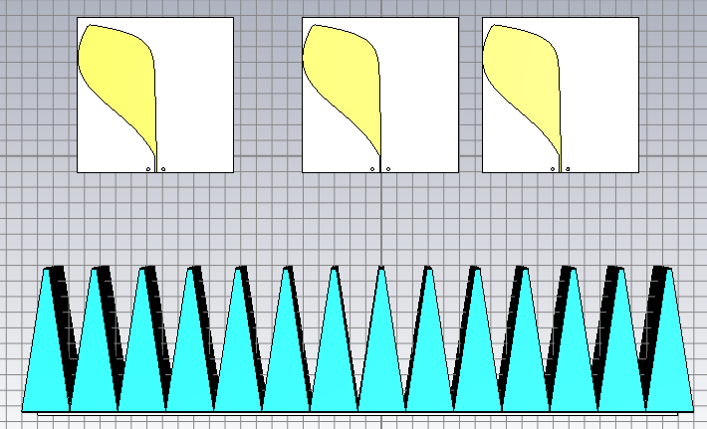
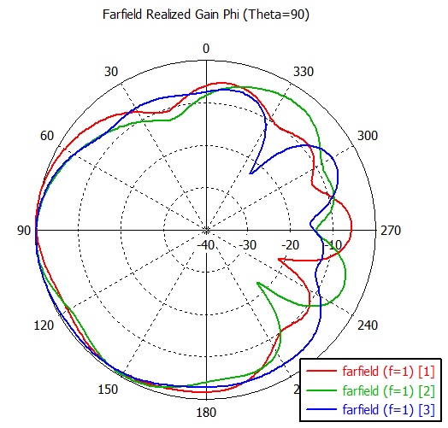
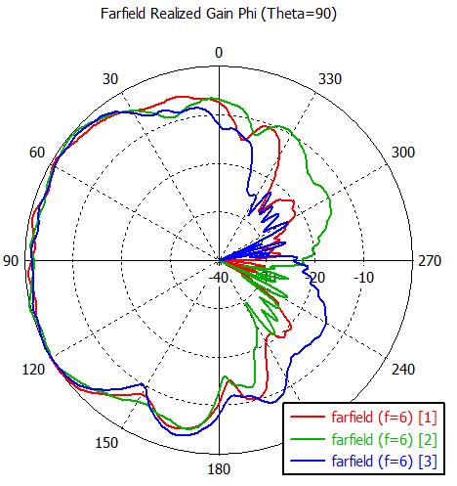
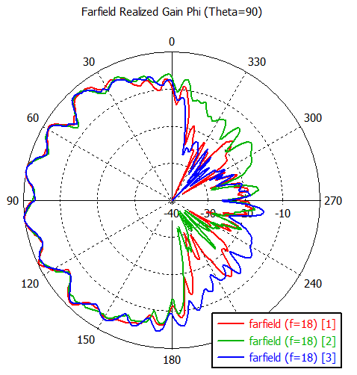
Panneau AVA Chebyshev réflecteur
Simulation avec absorbant, diag Azimut :
1 GHz
6 GHz
18 GHz
Notes:
J’ai prit absorbant avec tg(delta)= 30 (très élevé, le notre absorbe moins).
En simu le panneau est symétrique par rapport à la plaque métallique (même écart entre plaque et antenne 2 et 3).

Slide 14
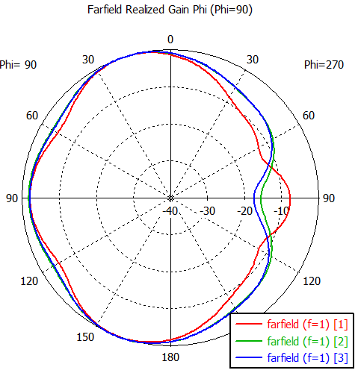
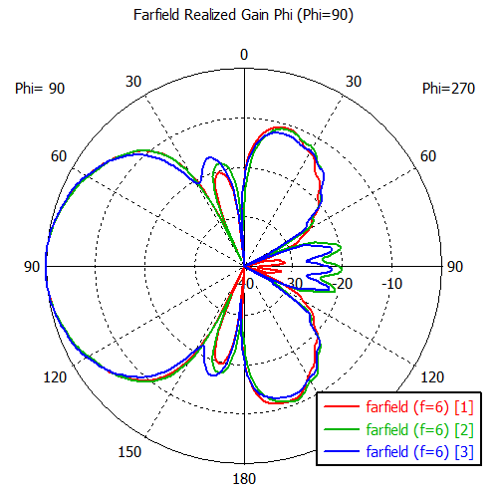
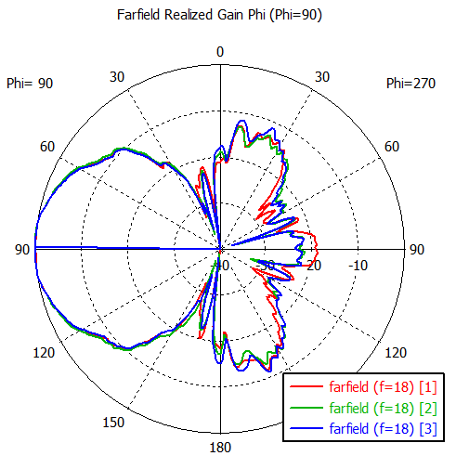
Panneau AVA Chebyshev réflecteur
Simulation avec absorbant, diag Elévation :
1 GHz
6 GHz
18 GHz
Notes:
J’ai prit absorbant avec tg(delta)= 30, (très élevé, le notre absorbe moins)

Slide 15
Sommaire
AVA Chebyshev
  Panneau AVA Chebyshev
    Simu
    Réflecteur
  Mesures
    1ère Mesure
    2ème mesure avec panneau symétrique
  Interférométrie
    SODA
    Mesure (1er ordre et SODA)
  AVA ondulée
Conclusion et perspectives

Slide 16
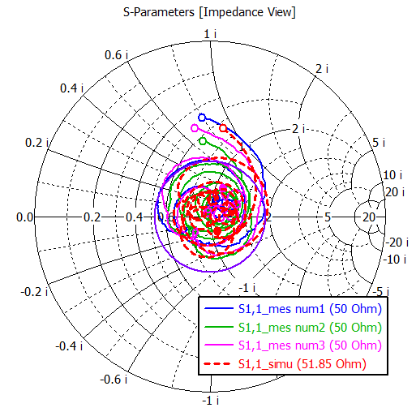
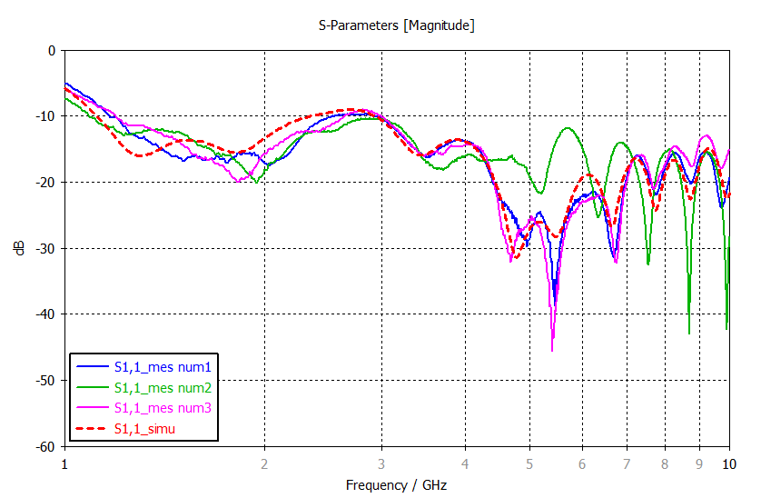
Panneau AVA Chebyshev |Mesure
Antenne seule (Mesure faite avec antennes une à une)
Smith : Léger décalage en bas de bande, mais retrouve la forme de la simu.
S11 : Très bonne corrélation simu-mesure.
Antenne 2 différente en haut de bande dû à copeaux de cuivre sur dielec.
Notes:
Mesure à refaire pour antenne 2 / panneau complet (3 ports pour couplage : on a que 2 ports sur VNA)
En mesure les connecteurs (50 Ohms) ne semblent pas affectés par la ligne biseauté.
La num2 est différente en haut de bande, je pense car il restait des copeaux de cuivre.

Slide 17
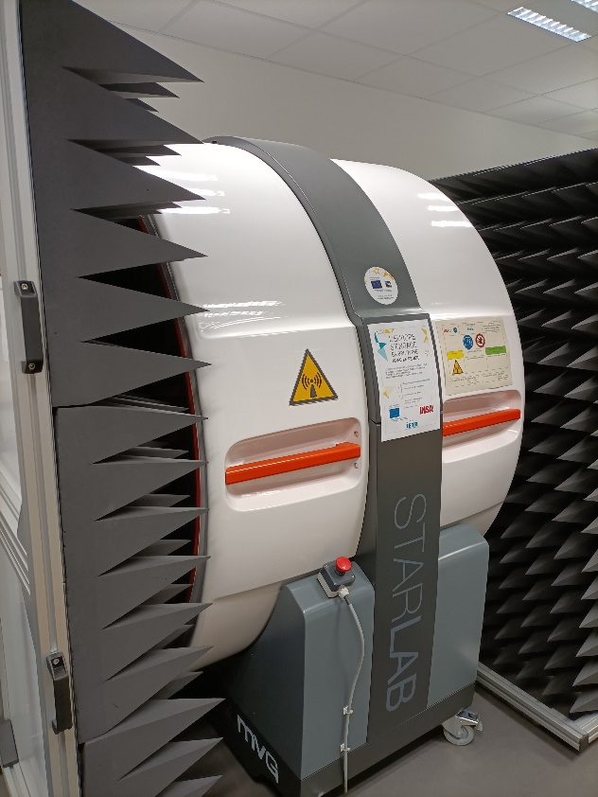
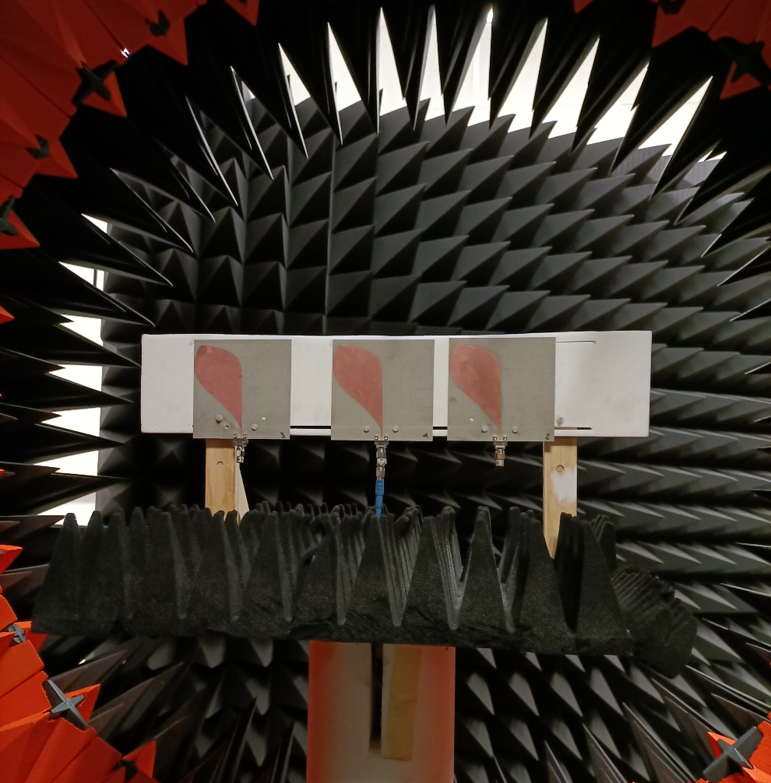
Panneau AVA Chebyshev |Mesure
Mesure du champ dans Starlab :
Bandes 1-6 GHz ; 6-18 GHz
1-6 GHz : pas 1°, 100MHz
6-18 GHz : pas 2°, 200MHz
Test dans une seule configuration.
Diagramme actif (une antenne alimentée, les autres connectées avec charge 50Ω)
Par la suite le diagramme est tourné pour correspondre à simu (0° mesure => 90°).
0°
Plan E
90°
3
1
2
-90°

Slide 18
Panneau AVA Chebyshev |Mesure
2
1
3
Rayonnement (Azimut) : Comparaison simu-mesure
Port 1 (antenne centrale)
Bonne corrélation, surtout en haut de bande.
1 GHz
2 GHz
6 GHz
Notes:
À 6 GHz les antennes rayonnent vers d’autres côtés (antenne à droite rayonne à droite)
Cross plus élevé dû à rayonnement sur câble RF
Dur de modéliser l’absorbant en bas de bande ➔ différence sur diag

Slide 19
Panneau AVA Chebyshev |Mesure
2
1
3
Rayonnement (Elévation) : Comparaison simu-mesure
Port 1 (antenne centrale)
Bonne corrélation, surtout en haut de bande.
1 GHz
2 GHz
6 GHz
Notes:
Cross plus élevé dû à rayonnement sur câble RF

Slide 20
Panneau AVA Chebyshev |Mesure
2
1
3
Rayonnement (Azimut) : Comparaison simu-mesure
1 GHz, tous les ports.
Diag légèrement différents (tournés en fonction position antenne)
Port 1
Port 2
Port 3
Notes:
Ou plotter les Co de chaque port ensemble sur même figure
Est-ce que le fait que les diag soient un peu décalés les uns aux autres peut aider pour discriminer les angles arrivant à 90° ?

Slide 21
Panneau AVA Chebyshev |Mesure
2
1
3
Rayonnement (Azimut) : Comparaison simu-mesure
6 GHz, tous les ports.
Diag légèrement différents (tournés en fonction position antenne)
Port 1
Port 2
Port 3
Notes:
Ou plotter les Co de chaque port ensemble sur même figure
Est-ce que le fait que les diag soient un peu décalés les uns aux autres peut aider pour discriminer les angles arrivant à 90° ?

Slide 22
Panneau AVA Chebyshev |Mesure
2
1
3
Rayonnement (Elévation) : Comparaison simu-mesure
1 GHz, tous les ports.
Diag similaires
Port 1
Port 2
Port 3
Notes:
Ou plotter les Co de chaque port ensemble sur même figure
Est-ce que le fait que les diag soient un peu décalés les uns aux autres peut aider pour discriminer les angles arrivant à 90° ?

Slide 23
Interférométrie | Ambiguïté mesure
Calcul du délai de phase mesure : Selon ouverture [-45° ; 45°], pas 1° en plan de coupe azimut. [1-6 GHz]
A 1 GHz la distance entre antenne est ≤ λ/2 ➔ pas d’ambiguïté (une seule ligne)
Si la distance est > λ/2, apparition d’ambiguïté (plusieurs lignes). Il est possible de discriminer l’ambiguïté si les points (verts) sont suffisamment éloignés (ex : 3 GHz). Léger offset entre théorie et mesure.
Notes:
Pas de 1°, non bruité
Offset visible entre 0° mesure et théo. Pe à cause de mesure où centre phase décalé dans starlab ? (attention centre phase électrique ≠ centre géométrique) ➔ il faut regarder dans CST la position du centre de phase selon l’axe x.
En comparant la distance entre les 2 points, il n’y a pas vraiment de relation avec la longueur d’onde (pas forcément lié au centre géométrique)
d2 = 115mm ; d1 = 1,25*d2 = 143,75mm
Lambda/2 à 1GHz = 150mm
L’écart entre la mesure (vert) et la théorie (bleu) illustre le fait qu’on travaille avec des antennes anisotropes & hétérogènes (en théorie considère isotrope et homogène) ➔ influe sur la précision du système (écart entre théo et mesure).

Slide 24
Panneau AVA Chebyshev |Mesure
Rayonnement (Azimut) : 1 GHz, tous les ports.
Amplitude des diag légèrement différents (ici entre 95° et 135°). Peut-être dû à plaque réflexions plaque métallique (antennes pas symétriques par rapport à plaque).
Peut expliquer pourquoi on a délai de phase « courbé » à 1 GHz en mesure.

Slide 25
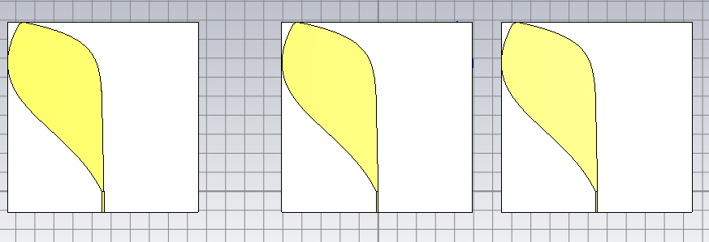
Interférométrie | Précision mesure
0°
-90°
90°
Précision RMS mesure en fonction de l’angle d’arrivé :
Ouverture de 90°
Résultat mesure non bruité
Les résultats seront améliorés via l’interféro corrélative
1 GHz : max 11,21°
3 GHz : max 1,98°
6 GHz : max 1,06°
Notes:
Titre figures NOK (RMS mesure ici)
À 1 GHz : valeurs élevé vers -45° ➔ correspond à ce qu’on a avec le délai de phase (courbé) ➔ dû à rayonnement antenne
À part valeurs élevés à 1 GHz, on a les mêmes ordres de grandeur que la simu.

Slide 26
Interférométrie | Ambiguïté mesure
Calcul du délai de phase mesure : Selon ouverture [-50° ; 50°], pas 2° en plan de coupe azimut. [6-18 GHz]
Pas d’ambiguïté à 6GHz, mais ambigu ensuite.
On observe un offset sur la position des angles mesure vs théo (visible sur les 2 bandes).
A cause centre de phase décalé en mesure ?
Notes:
Pas de 2° car prit pas 2° en mesure sur bande [6-18 GHz], non bruité
d2 = 115mm ; d1 = 1,25*d2 = 143,75mm
Offset visible entre 0° mesure et théo. Pe à cause de mesure où centre phase décalé dans starlab ? (attention centre phase électrique ≠ centre géométrique) ➔ il faut regarder dans CST la position du centre de phase selon l’axe x.
En comparant la distance entre les 2 points, il n’y a pas vraiment de relation avec la longueur d’onde (pas forcément lié au centre géométrique)

Slide 27


Interférométrie | Ambiguïté mesure
Calcul du délai de phase mesure : Selon ouverture [-50° ; 50°], pas 2° en plan de coupe azimut. [6-18 GHz]
Pas d’ambiguïté à 6GHz, mais ambigu ensuite (6,5 GHz)
Création de sous-bandes [6-18 GHz] ; [30-40 GHz]
Avec SODA : théoriquement pas d’ambiguïtés sur toute la bande [1-40 GHz].
Doit remplir condition dΔ = d32 – d21 ≤ λmin/2
➔ Indépendant des distances entre antennes
Notes:
À 40 GHz : dΔ ≤ 3,75mm

Slide 28
Sommaire
AVA Chebyshev
  Panneau AVA Chebyshev
    Simu
    Réflecteur
  Mesures
    1ère Mesure
    2ème mesure avec panneau symétrique
  Interférométrie
    SODA
    Mesure (1er ordre et SODA)
  AVA ondulée
Conclusion et perspectives

Slide 29
Panneau AVA Chebyshev |Mesure
Mesure du champ dans Starlab :
Panneau symétrique par rapport plaque
Bandes 1-6 GHz ; 6-18 GHz
Nouvelle mesure : panneau symétrique par rapport à plaque
Avant : centré par rapport centre plaque
6,25mm
35mm
20,625mm
20,625mm
0mm
14,375mm

Slide 30
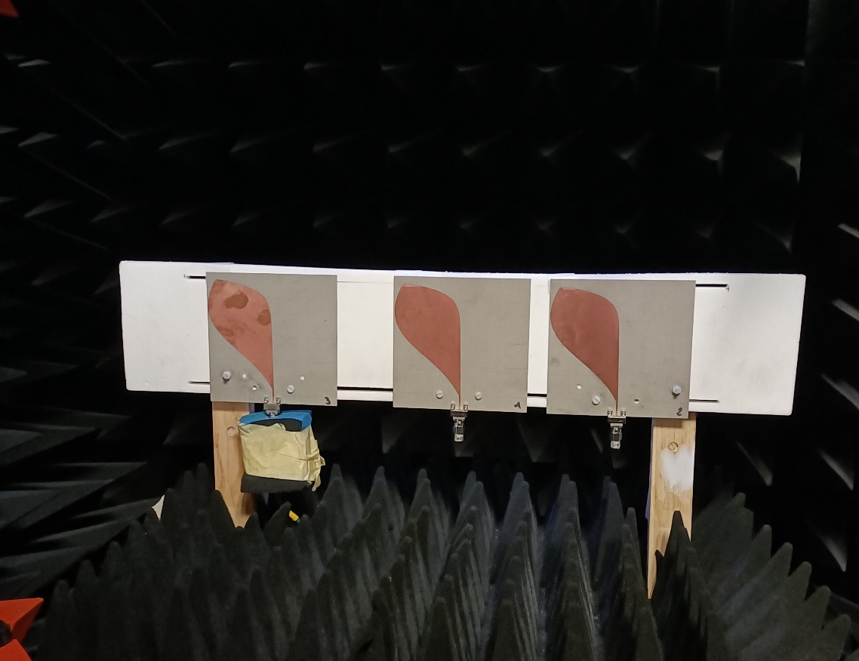
Panneau AVA Chebyshev |Mesure
Mesure du champ dans Starlab :
Panneau symétrique par rapport plaque
Bandes 1-6 GHz ; 6-18 GHz
0,7-6 GHz : pas 1°, 100MHz
6-18 GHz : pas 1°, 250MHz
Test dans une seule configuration.
Diagramme actif (une antenne alimentée, les autres connectées avec charge 50Ω)
Par la suite le diagramme est tourné pour correspondre à simu (0° mesure => 90°).
0°
Plan E
90°
3
1
2
-90°
Absorbant connecteur

Slide 31
Panneau AVA Chebyshev |Mesure
2
1
3
Rayonnement (Azimut) : Comparaison simu-mesure (position plaque symétrique)
1 GHz, tous les ports.
Peu de changement par rapport à mesure précédente. Absorbant connecteur peu utile à 1 GHz.
Port 1
Port 2
Port 3
Notes:
Peu de changement par rapport à précédente mesure (différence simu-mesure et aussi sur Cross polar (l’absorbant ne sert pas à grand-chose))

Slide 32
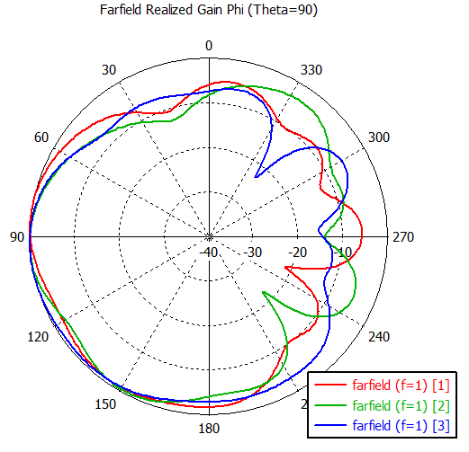
Panneau AVA Chebyshev |Mesure
2
1
3
Rayonnement (Azimut) : Comparaison simu-mesure (position plaque symétrique)
1 GHz, tous les ports.
Légères différence simu-mesure sur plage [45° - 135°].
Simu :
Mesure :
Notes:
On remarque qu’à 150° en mesure on rayonne bcp moins qu’en simu, pk ?

Slide 33
Interférométrie | Ambiguïté mesure
Calcul du délai de phase mesure : Selon ouverture [-45° ; 45°], pas 1° en plan de coupe azimut. [1-6 GHz]
Avec mesure plaque symétrique :
Décalage phase non présent à 1 GHz !
Offset tjrs présent, mais suit ligne théorique
Notes:
Pas de 1°, non bruité
On a essayé de placer du mieux possible l’antenne 1 au centre de la starlab.
Offset visible entre 0° mesure et théo. Pe à cause de mesure où centre phase décalé dans starlab ? (attention centre phase électrique ≠ centre géométrique) ➔ il faut regarder dans CST la position du centre de phase selon l’axe x.
En comparant la distance entre les 2 points, il n’y a pas vraiment de relation avec la longueur d’onde (pas forcément lié au centre géométrique)
d2 = 115mm ; d1 = 1,25*d2 = 143,75mm
Lambda/2 à 1GHz = 150mm

Slide 34
Interférométrie | Ambiguïté mesure
Offset entre 0° théorique et simulation :
« Distance » correspond à écart délai phase du 0° entre théo et simu
Décalage croissant avec fréquence mais ne suit pas parfaitement relation avec longueur d’onde.
Notes:
Pas de 1°, non bruité
On a essayé de placer du mieux possible l’antenne 1 au centre de la starlab.
Offset visible entre 0° mesure et théo. Pe à cause de mesure où centre phase décalé dans starlab ? (attention centre phase électrique ≠ centre géométrique) ➔ il faut regarder dans CST la position du centre de phase selon l’axe x.
En comparant la distance entre les 2 points, il n’y a pas vraiment de relation avec la longueur d’onde (pas forcément lié au centre géométrique)
d2 = 115mm ; d1 = 1,25*d2 = 143,75mm
Lambda/2 à 1GHz = 150mm

Slide 35
Interférométrie | Précision mesure
0°
-90°
90°
Précision RMS mesure en fonction de l’angle d’arrivé : plaque symétrique
Ouverture de 90°
Résultat mesure non bruité
Les résultats seront améliorés via l’interféro corrélative
1 GHz : max 4,58°
3 GHz : max 1,98°
6 GHz : max 1,36°
Notes:
À 1 GHz : valeurs élevé vers -45° ➔ correspond à ce qu’on a avec le délai de phase (courbé) ➔ dû à rayonnement antenne
À part valeurs élevés à 1 GHz, on a les mêmes ordres de grandeur que la simu.

Slide 36
Sommaire
AVA Chebyshev
  Panneau AVA Chebyshev
    Simu
    Réflecteur
  Mesures
    1ère Mesure
    2ème mesure avec panneau symétrique
  Interférométrie
    SODA
    Mesure (1er ordre et SODA)
  AVA ondulée
Conclusion et perspectives

Slide 37
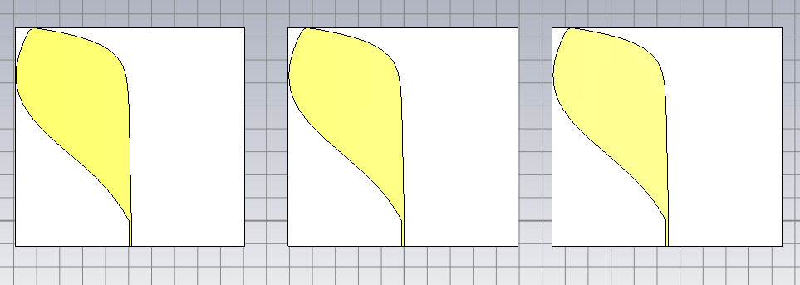
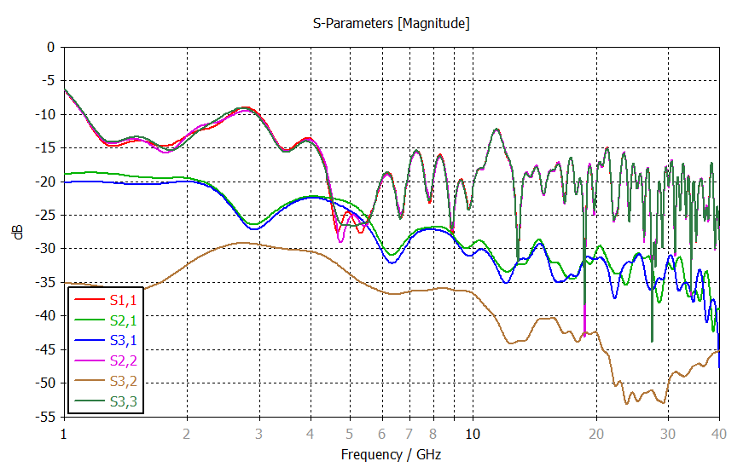
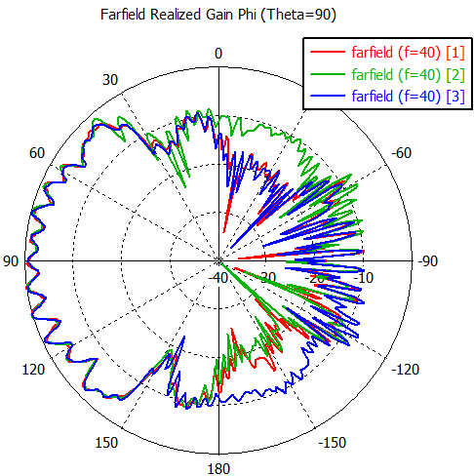
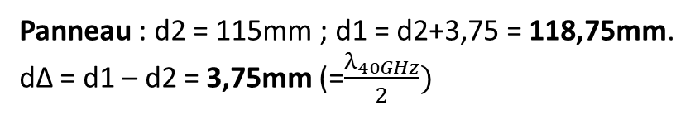
Panneau AVA Chebyshev SODA
3
1
2
d1
d2
Panneau : d2 = 115mm ; d1 = d2+3,75 = 118,75mm.
dΔ = d1 – d2 = 3,75mm (=$\frac{λ_{40GHz}}{2})$
Diag. Rayon 40 GHz : azimut
Ondulations d’≈3dB entre sommet et creux.
Chute du gain à partir de +/-60°.
S11 : Proche de ≤ -10dB sur toute la bande.
Couplage < -15dB sur toute la bande.
Notes:
J’ai prit distance min 115mm pour avoir S21 < -15dB
D1 : 1-3
D2 : 1-2
À 40 GHz : λ/2 = 3,75mm

Slide 38
Interférométrie | Ambiguïté
Calcul du délai de phase : Selon ouverture [-90° ; 90°], pas 1° en plan de coupe azimut. Valeurs simu.
Délais de phase différents d’avant car distances différentes.
Ici on est déjà ambigu à partir de 2 GHz.
Notes:
D1 = 118,75mm ; d2 = 115mm
On ne peut pas plotter le délai de phase SODA (delta_SODA = delta1 – delta2)

Slide 39
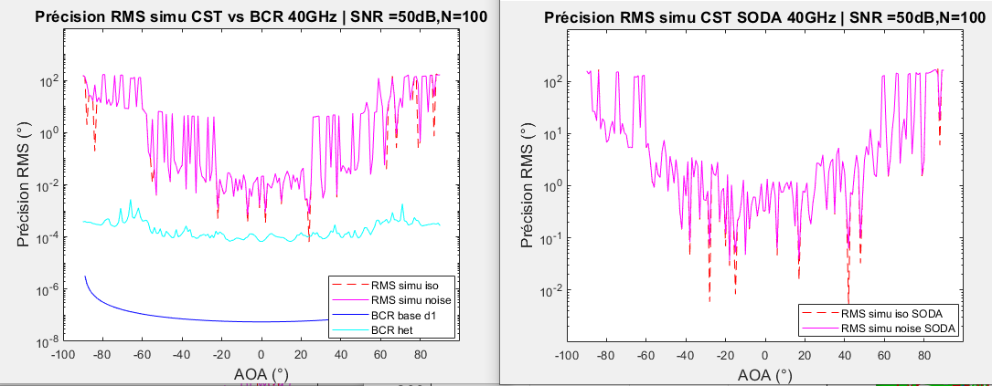
Interférométrie | Précision SODA
0°
-90°
90°
Précision RMS SODA en fonction de l’angle d’arrivé :
Ouverture de 180°, pas 1° ; Données simulation.
Max à 7,4° sur [-60 ; 52°].
Erreur précision élevée ensuite ➔ dû à rayonnement antenne (+/- 60°)
OK sur [-23 ; 25°]. Max à 0,05°. Ambigu ensuite (4°)
➔SODA non ambigu mais peu précis car distance virtuelle très petite.
Avec ces distances, interféro 1er ordre + précis que SODA à 40GHz.
Notes:
Mettre SODA et interféro classique sur même graph
SODA non ambigu mais pas très précis, pas sûr que rayonnement antenne explique tout (pic et creux vers 70°).
La précision est meilleure même en étant ambigu sur interféro classique. ➔ SODA inutile
À checker si interféro et SODA OK (SODA peu précis, interféro trop précis alors qu’ambigu)
Interféro ambigu mais précision pas trop mauvaise car points délais de phase proches de +/-4° (ex : 19° proche de 15°). Sera très sensible au bruit

Slide 40
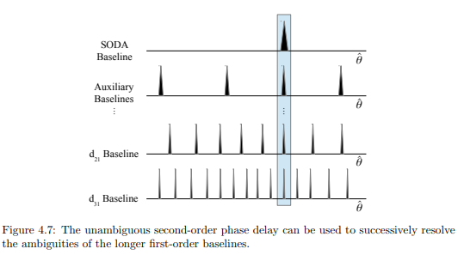

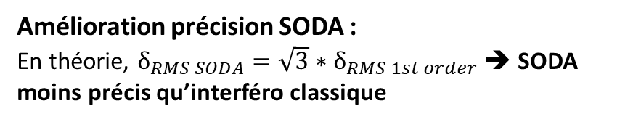
Interférométrie | Précision SODA
Amélioration précision SODA :
En théorie, $δ_{RMS SODA}=\sqrt{3}∗δ_{RMS 1st order}$ ➔ SODA moins précis qu’interféro classique
1ère solution :
Utiliser les bases plus longues (ambigus mais précises) et la base SODA (non ambigu mais peu précis).
Problème : La précision SODA est trop imprécise pour discriminer le bon angle à utiliser pour les bases + longues.
Fonctionnement SODA :
$d_{∆}$ = $d_{1}$ – $d_{2}$ ≤ λmin/2
$ψ_{Δ}=ψ_{1}−ψ_{2}$
Appliquer formule
Problème : à dΔ=λ/2 on est pas ambigu mais peu précis (≈1,5° en moyenne).
Notes:
$δ_{RMS SODA}=\sqrt{3}∗δ_{RMS 1st order}$ dû à variance et l’utilisation de 3 antennes
Si SODA précision de 4°, on sera incapable de dire quel est le bon angle d’arrivé (nécessite d’avoir précision SODA respectant règle des pouces).
Peut être représenté comme SODA peu précis, qui va englober plusieurs ambiguïté des bases longues ➔ Peut pas discriminer ambiguïté.

Slide 41

Interférométrie | Précision SODA
Amélioration précision SODA :
En théorie, $δ_{RMS SODA}=\sqrt{3}∗δ_{RMS 1st order}$ ➔ SODA moins précis qu’interféro classique
Idée : Utiliser principe interféro 1er ordre appliqué à SODA.
Créer 2 bases $d_{∆1}$ et $d_{∆2}$ tq $d_{∆1},d_{∆2}≥\frac{λ_{min}}{2} et d_{∆1}>d_{∆2}$
Appliquer algo interféro 1er ordre pour trouver l’angle d’arrivé commun aux 2 bases virtuelles (SODA).
Nécessite de connaître la fréquence du signal reçu pour déterminer les meilleurs distances${ d}_{∆1},d_{∆2}$ à utiliser.
➔ Faisable avec système de 4 antennes (au moins 3 distances SODA possible (d1-d2 ; d1-d3 ; d2-d3)).
Avec 3 antennes : nécessite d’utiliser des coefficients (ex : $d_{∆1}$ = $d_{1}$ – $d_{2}$ et $d_{∆2}$ = $\frac{d_{2}}{2})$.
Possible en théorie car délai de phase linéaire avec distance.
$$ψ_{théo}=\frac{2πdf}{c}∗sin⁡(θ)$$
Fonctionnement SODA :
$d_{∆}$ = $d_{1}$ – $d_{2}$ ≤ λmin/2
$ψ_{Δ}=ψ_{1}−ψ_{2}$
Appliquer formule
Problème : à dΔ=λ/2 on est pas ambigu mais peu précis (≈1,5° en moyenne).
Notes:
$δ_{RMS SODA}=\sqrt{3}∗δ_{RMS 1st order}$ dû à variance et l’utilisation de 3 antennes
Avec coefficient : marche en théorie mais doit pas utiliser modulo sur délai phase 1er ordre.
En théorie on peut même faire des nouvelles distance avec 1 seule base (ex : $d_{∆}$ = $d_{1}/2$)
Avec la base SODA + interféro 1er ordre, on aura un angle précis, puis peut appliquer 1ère solution si respecte règle des pouces (améliorer précision).
Attention car SODA sensible au bruit + inhomogénéité des diag antenne

Slide 42
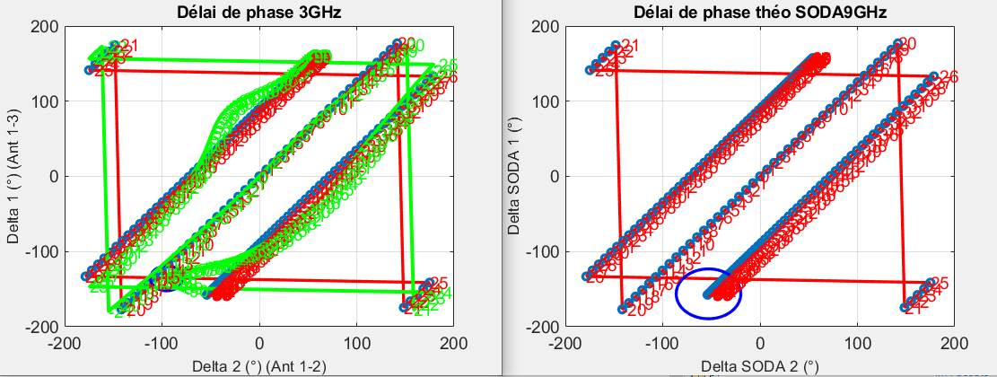


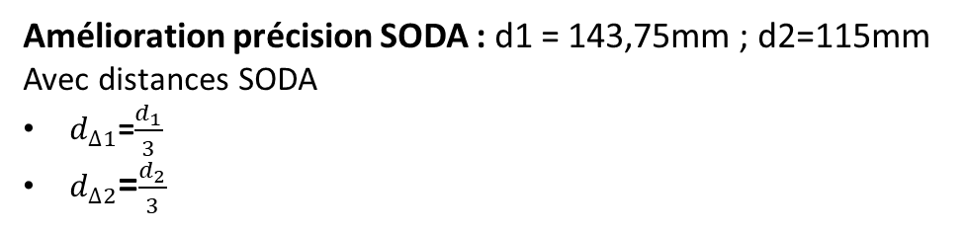


Interférométrie | Précision SODA
3
$$d_{1}$$
1
$$d_{2}$$
2
1er ordre (réel)
$$d_{∆1}$$
$$d_{∆2}$$
SODA (virtuel)
Amélioration précision SODA : d1 = 143,75mm ; d2=115mm
Avec distances SODA
$d_{∆1}$=$\frac{d_{1}}{3}$
$d_{∆2}$=$\frac{d_{2}}{3}$
Délai de phase théo + simu interféro 1er ordre à 3 GHz :
Délai de phase théo SODA à 9 GHz :
Avec rapport de 3 sur distances, on a le même délai de phase théorique SODA à 9 GHz que celui de l’interféro 1er ordre à 3 GHz !
Rapport 3 prit pour homothétie [1-6 GHz] ➔ [6-18 GHz]

Slide 43
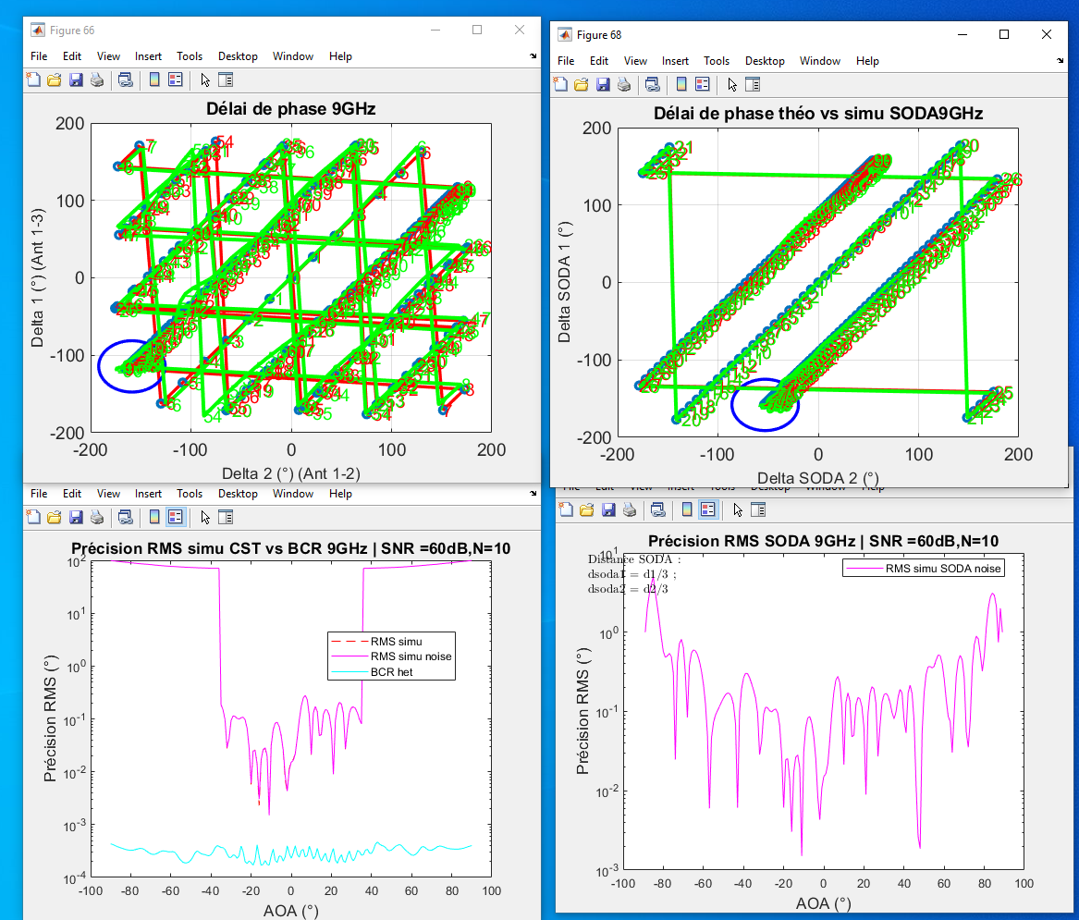
Interférométrie | Précision SODA
3
$$d_{1}$$
1
$$d_{2}$$
2
1er ordre (réel)
$$d_{∆1}$$
$$d_{∆2}$$
SODA (virtuel)
Amélioration précision SODA : d1 = 143,75mm ; d2=115mm
Avec distances SODA
$d_{∆1}$=$\frac{d_{1}}{3}$
$d_{∆2}$=$\frac{d_{2}}{3}$
Avec valeurs simu 9GHz : Délai phase SODA suit la théorie ! Peu de disparité.
Notes:
Simu panneau avec absorbants

Slide 44

Interférométrie | Précision SODA
3
$$d_{1}$$
1
$$d_{2}$$
2
1er ordre (réel)
$$d_{∆1}$$
$$d_{∆2}$$
SODA (virtuel)
Amélioration précision SODA : d1 = 143,75mm ; d2=115mm
Avec distances SODA
$d_{∆1}$=$\frac{d_{1}}{3}$
$d_{∆2}$=$\frac{d_{2}}{3}$
Précision RMS SODA 9GHz (valeurs simu) : non ambigu et même précision que interféro 1er ordre (0,1°) !!
Notes:
Simu panneau avec absorbants
Les courbes sont exactement les mêmes (mêmes valeurs) qd interféro 1er ordre non ambigu (entre -35 et 35°)

Slide 45
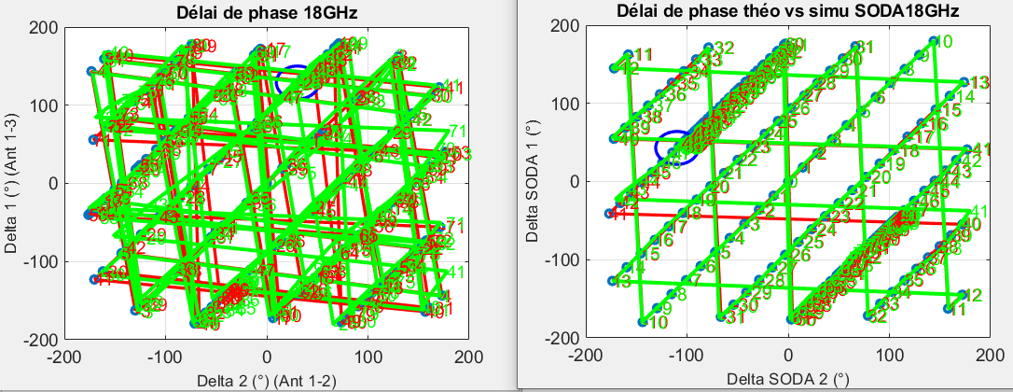
Interférométrie | Précision SODA
3
$$d_{1}$$
1
$$d_{2}$$
2
1er ordre (réel)
$$d_{∆1}$$
$$d_{∆2}$$
SODA (virtuel)
Amélioration précision SODA : d1 = 143,75mm ; d2=115mm
Avec distances SODA
$d_{∆1}$=$\frac{d_{1}}{3}$
$d_{∆2}$=$\frac{d_{2}}{3}$
Avec valeurs simu 18GHz : Délai phase SODA suit la théorie ! Peu de disparité.
Notes:
Avec SODA il y a 2 lignes qui se chevauchent sur [50;90°] ➔ ambigu
Il faudra choisir des distances SODA plus petites à 18 GHz

Slide 46
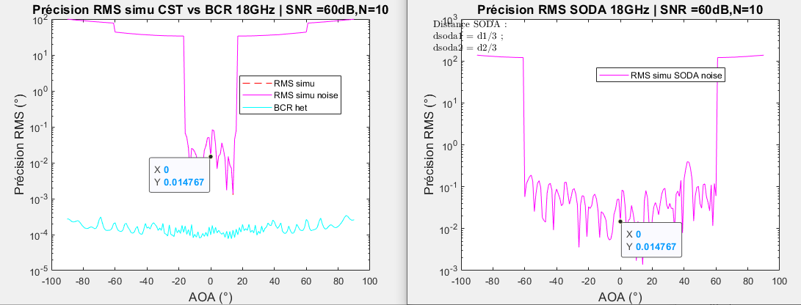

Interférométrie | Précision SODA
3
$$d_{1}$$
1
$$d_{2}$$
2
1er ordre (réel)
$$d_{∆1}$$
$$d_{∆2}$$
SODA (virtuel)
Amélioration précision SODA : d1 = 143,75mm ; d2=115mm
Avec distances SODA
$d_{∆1}$=$\frac{d_{1}}{3}$
$d_{∆2}$=$\frac{d_{2}}{3}$
Précision RMS SODA 18GHz (valeurs simu) : même précision que interféro 1er ordre (0,01°) !!
On est ambigu à partir de +/- 61° car les valeurs $d_{∆}$ choisies ne sont pas assez petites
Notes:
Il faudra faire des optimisation selon plusieurs sous-bandes pour trouver les distances SODA permettant de ne pas être ambigu (inutile de jouer sur la précision car très bonne).

Slide 47
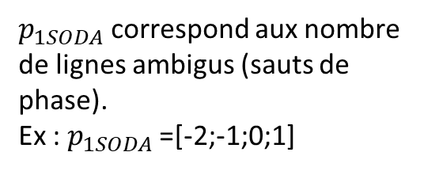
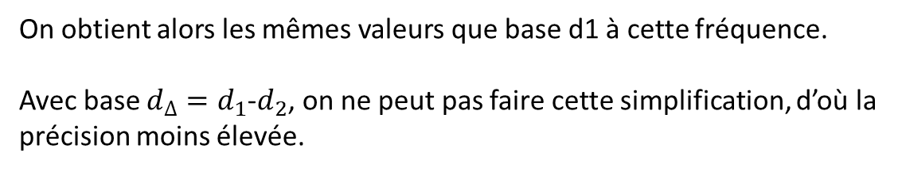

Interférométrie | Précision SODA
3
$$d_{1}$$
1
$$d_{2}$$
2
1er ordre (réel)
$$d_{∆1}$$
$$d_{∆2}$$
SODA (virtuel)
Amélioration précision SODA : d1 = 143,75mm ; d2=115mm
Avec distances SODA
$d_{∆1}$=$\frac{d_{1}}{3}$
$d_{∆2}$=$\frac{d_{2}}{3}$
En théorie (SODA base$d_{∆1})$ :
$$θ=\arcsin\left(c∗\frac{ψ_{∆1}+p_{1SODA}∗2π}{2πfd_{∆1}}\right)$$
Avec $d_{∆1}=\frac{d_{1}}{3}$
$$θ=\arcsin\left(c∗\frac{\frac{ψ_{1}}{3}+p_{1SODA}∗2π}{\frac{2πfd_{1}}{3}}\right)=\arcsin\left(c∗\frac{ψ_{1}+p_{1SODA}∗6π}{2πfd_{1}}\right)$$
$p_{1SODA}$ correspond aux nombre de lignes ambigus (sauts de phase).
Ex : $p_{1SODA}$ =[-2;-1;0;1]
On obtient alors les mêmes valeurs que base d1 à cette fréquence.
Avec base $d_{∆}=d_{1}$-$d_{2}$, on ne peut pas faire cette simplification, d’où la précision moins élevée.
Notes:
λ9GHz = 33,33mm
D1 = 4,31*λ9GHz
Est-ce que si on prend un coeff (ex 2,3) ça sera ok avec 2pi ?

Slide 48
Sommaire
AVA Chebyshev
  Panneau AVA Chebyshev
    Simu
    Réflecteur
  Mesures
    1ère Mesure
    2ème mesure avec panneau symétrique
  Interférométrie
    SODA
    Mesure (1er ordre et SODA)
  AVA ondulée
Conclusion et perspectives

Slide 49
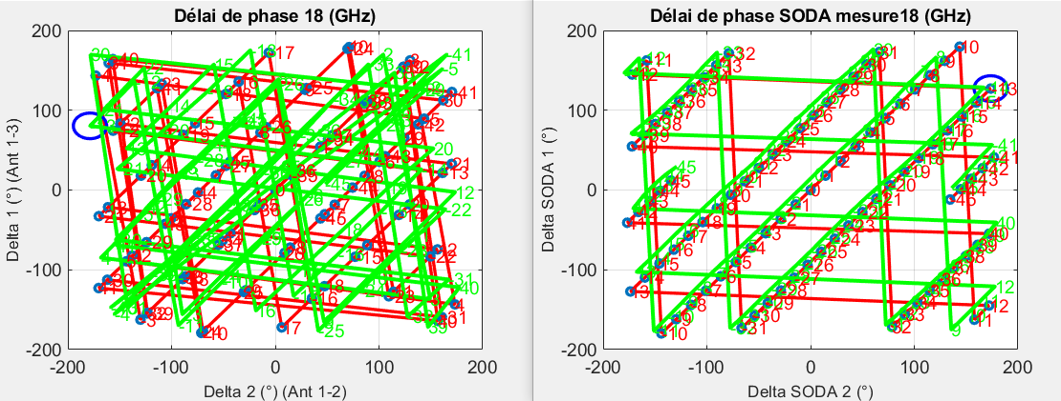
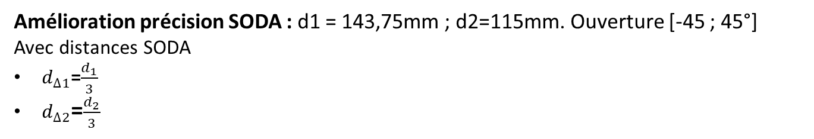
Interférométrie | Mesure
3
$$d_{1}$$
1
$$d_{2}$$
2
1er ordre (réel)
$$d_{∆1}$$
$$d_{∆2}$$
SODA (virtuel)
Amélioration précision SODA : d1 = 143,75mm ; d2=115mm. Ouverture [-45 ; 45°]
Avec distances SODA
$d_{∆1}$=$\frac{d_{1}}{3}$
$d_{∆2}$=$\frac{d_{2}}{3}$
Avec valeurs mesures : Délai phase SODA suit la théorie ! Peu de disparité alors qu’en mesure il y a un offset très présent !
Notes:
Mesure panneau symétrique % plaque.
Pas 1°

Slide 50


Interférométrie | Mesure
3
$$d_{1}$$
1
$$d_{2}$$
2
1er ordre (réel)
$$d_{∆1}$$
$$d_{∆2}$$
SODA (virtuel)
Amélioration précision SODA : d1 = 143,75mm ; d2=115mm. Ouverture [-45 ; 45°]
Avec distances SODA
$d_{∆1}$=$\frac{d_{1}}{3}$
$d_{∆2}$=$\frac{d_{2}}{3}$
Précision RMS SODA 18GHz (valeurs mesure) : non ambigu et même précision que interféro 1er ordre.
On a une précision moins élevée qu’en simu (≈0,05°) dû à aux offset phase (incertitudes sur position antennes, plaque…).
Notes:
L’écart de précision mesure-simu pourra être amélioré quand on fera une mesure très précise (placement antenne, plaque…).
Le fait que la précision soit bonne à 18GHz montre que même avec bcp d’incertitude (pas placé à 143,75mm exactement, pas au centre de la starlab…) on a tout de même des valeurs cohérentes !!

Slide 51
Mesures interférométrie
Récepteur oscillo
Méthodologie mesures interféro : On pourra réaliser à l’IETR des mesures de goniométrie via des récepteurs (oscilloscope 4 voies synchrones) et un émetteur.
L’oscilloscope a Windows et Matlab donc on pourra faire nos mesures et voir les résultats directement dessus.
Méthodologie :
Se placer à une distance éloignée du panneau (champ lointain)
Vérifier qu’il n’y ai pas d’obstacles dans zone Fresnel (situation mer)
Mesurer l’angle entre émetteur-récepteur via système laser + rapporteur / coordonnées GPS
Panneau + rapporteur
Émetteur + laser
Notes:
Peut aussi utiliser récepteurs jusqu’à 6GHz mais pas synchrones.
Pour limiter réflexions sur sol on pourra se positionner assez haut (quelques mètres, selon frq)

Slide 52
Sommaire
AVA Chebyshev
  Panneau AVA Chebyshev
    Simu
    Réflecteur
  Mesures
    1ère Mesure
    2ème mesure avec panneau symétrique
  Interférométrie
    SODA
    Mesure (1er ordre et SODA)
  AVA ondulée
Conclusion et perspectives

Slide 53

AVA wave
Mesure : 3 antennes créées sur substrat Arlon 2F9 (ε=2,2 ; h=0,254mm)
Pour substrat Rogers 5880 (ε=2,2 ; h=0,127mm) : Réalisation pas possible car l’énergie du laser perfore le substrat.
On pourrait réaliser l’antenne h=0,127mm avec la machine UV, mais elle est en maintenance.
Prototypes : création des formes d’ondulations via découpe de bloc de diélectriques durs via fil chauffé.
Notes:
La ligne est pas 50 Ohms (en th 37,8 Ohms)
Dans cst je trouve un substrat « Arlon CuClad 217 » avec esp=2,2.

Slide 54

AVA wave
Prototypes : création des formes d’ondulations via découpe de bloc de diélectriques durs via fil chauffé.
Avec épaisseur antenne 0,25mm, nécessaire de chauffer l’antenne pour la plier.
Blocs de 13x10x4,7cm.
Plusieurs formes créées :
Ondulations : même longueur bend pour les ondulations
  Ondulations avec plus ou moins de répétitions (N), diamètre différent (D)
  Ondulations espacées
  Sinusoïde amortie
  ➔ Tester l’impact de ces paramètres sur le rayonnement.
Courbure Vivaldi : mêmes paramètres courbure que AVA.
Notes:
Sinusoïde amortie : surface bend de 79,2645mm
L’alimentation de l’antenne sera positionnée à gauche.
Bloc du bas différent car premier jet où j’avais prit bloc de 10cm (taille antenne)

Slide 55
Sommaire
AVA Chebyshev
  Panneau AVA Chebyshev
    Simu
    Réflecteur
  Mesures
    1ère Mesure
    2ème mesure avec panneau symétrique
  Interférométrie
    SODA
    Mesure (1er ordre et SODA)
  AVA ondulée
Conclusion et perspectives

Slide 56
Conclusion et perspectives
Conclusion
  Offset délai de phase sûrement lié à placement système dans base mesure Starlab.
  Difficultés à avoir ouverture large en élévation (= azimut polar V) avec 2 panneaux ➔ lentille ou métamatériau pour changer la phase ?
  SODA : Très bonne précision en haut de bande sans être ambigu !
  La précision devra être améliorée via l’interférométrie corrélative & corréler les réponses des panneaux pour discriminer les angles pour des larges ouvertures (≈180°)
Perspectives
  SODA :
    Optimiser les valeurs choisies pour travailler sur [1-40 GHz] avec 1 seul réseau.
    Trouver des distances permettant d’améliorer la précision en bas de bande (1 GHz).
  Faire la gonio avec tous les panneaux (+ double polar…)
  Réaliser l’antenne ondulée directement en mesure.
  Possible création de 2 brevets/publis pour l’antenne AVA ondulée et l’antenne AVA en réseau.
  Performances vis-à-vis des 3 métriques

Slide 57
Annexes
Notes:
Les sous-bandes vont dépendre surtout de l’ambiguïté via l’interféro et l’écart entre les éléments.

Slide 58



Interférométrie | Ambiguïté simu
Calcul du délai de phase : simu panneau 3 éléments (d1=143,75mm ; d2 = 115mm)
Selon ouverture [-50° ; 50°] en plan de coupe azimut (Thêta=90°), pas 1°.
Notes:
Plan de coupe Phi(Theta=90)
En théo : RSB=0dB
d2 = 115mm ; d1 = 1,25*d2 = 143,75mm
Lambda/2 à 1GHz = 150mm
L’écart entre la mesure (vert) et la théorie (bleu) illustre le fait qu’on travaille avec des antennes anisotropes & hétérogènes (en théorie considère isotrope et homogène) ➔ influe sur la précision du système (écart entre théo et mesure).

Slide 59
Panneau AVA Chebyshev |Mesure
Rayonnement (Azimut) : 1 GHz, tous les ports.
Amplitude des diag légèrement différents (ici entre 95° et 135°). Peut-être dû à plaque réflexions plaque métallique (antennes pas symétriques par rapport à plaque).
Peut expliquer pourquoi on a délai de phase « courbé » à 1 GHz en mesure.

Slide 60
Délai de phase 40 GHz (panneau SODA)
Les points autour de 0° sont assez espacés pour les discriminer, puis se regroupent aux mêmes endroits ➔ ambiguïté à partir de 20°.
Les points se regroupent par pas de 4° (ex : -20° proche de -16° et -24°) ➔ ambigu mais précision de « seulement » 4°
Notes:
Les sous-bandes vont dépendre surtout de l’ambiguïté via l’interféro et l’écart entre les éléments.

Slide 61




AVA trous elliptiques saut de phase
Diag rayonnement AVA elliptiques en HF
Bleu : azimut
Rouge : élévation
Trouver solution (lentille/métamatériaux ?) pour changer la phase des champs E
10 GHz
24 GHz
40 GHz : diag plus large
Notes:
Implique perte de gain en haut de bande (-2,5dB entre 24 et 40 GHz)
À 10, 24 et 40 GHz : censé avoir même gain à 180° (pas bien normalisé)

Slide 62
Bibliographie
[1] J. Liu, C. Xu, H. Yu, et J. Su, « Design of a miniaturized ultrawideband and low scattering antipodal vivaldi antenna array », Sci Rep, vol. 11, nº 1, p. 12499, déc. 2021, doi: 10.1038/s41598-021-92051-z.
[2] A. Gorai, A. Karmakar, M. Pal, et R. Ghatak, « A super wideband Chebyshev tapered antipodal Vivaldi antenna », AEU - International Journal of Electronics and Communications, vol. 69, nº 9, p. 1328‑1333, sept. 2015, doi: 10.1016/j.aeue.2015.05.017.
[3] P. Ly, « Fast and Unambiguous Direction Finding for Digital Radar Intercept Receivers »
[4] P. Ly, « Fast and Unambiguous Direction Finding for Digital Radar Intercept Receivers »
[5] G. Yang, S. Ye, F. Zhang, Y. Ji, X. Zhang, et G. Fang, « Dual-Polarized Dual-Loop Double-Slot Antipodal Tapered Slot Antenna for Ultra-Wideband Radar Applications », Electronics, vol. 10, nº 12, p. 1377, juin 2021, doi: 10.3390/electronics10121377.
[6] Z. Hamouda, J. Wojkiewicz, A. A. Pud, L. Kone, S. Bergheul, et T. Lasri, « Flexible UWB organic antenna for wearable technologies application », IET Microwaves, Antennas &amp; Propagation, vol. 12, nº 2, p. 160‑166, févr. 2018, doi: 10.1049/iet-map.2017.0189.
[7] A. Bellion, C. L. Meins, A. Julien-Vergonjanne, T. Monediere, et A. Ferreol, « Application de la borne de Cramer-Rao dans le cas de systèmes antennaires complexes de goniométrie », p. 5, 2007.

